Slide 1
NAŠA VIDINÁ

Slide 2
SYMBOLY V I D I N E J Erb Vlajka

Slide 3
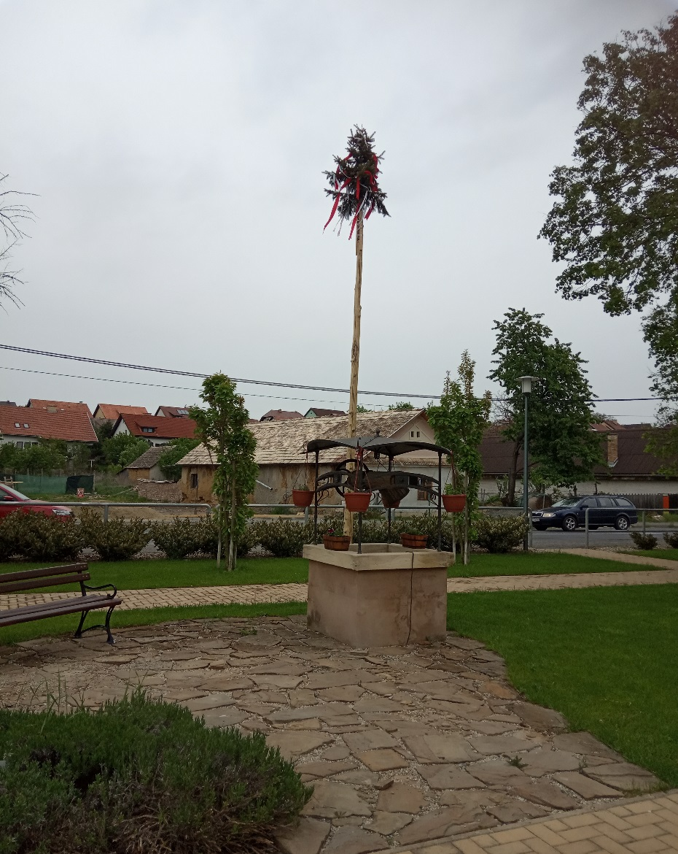
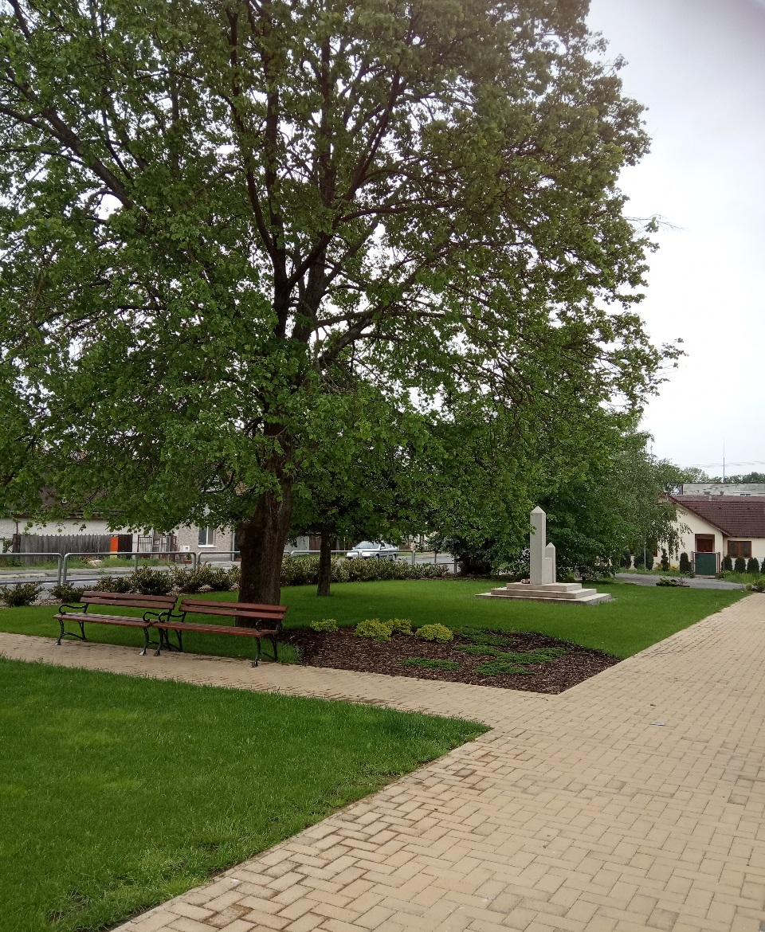
MIESTNY PARK

Slide 4
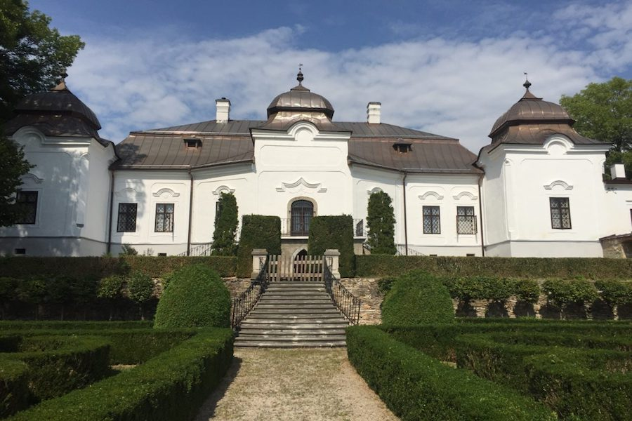
BAROKOVÝ KAŠTIEL

Slide 5
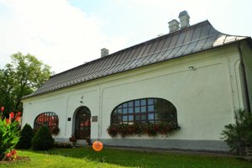
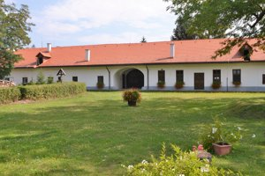

Slide 6
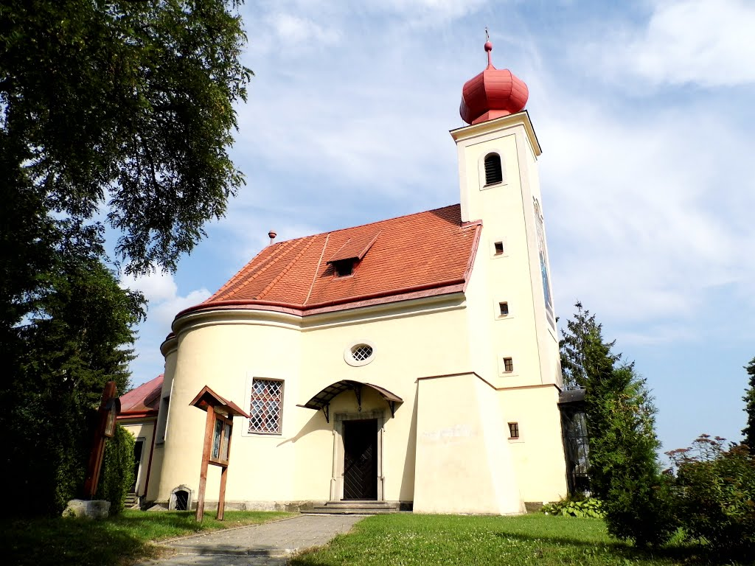
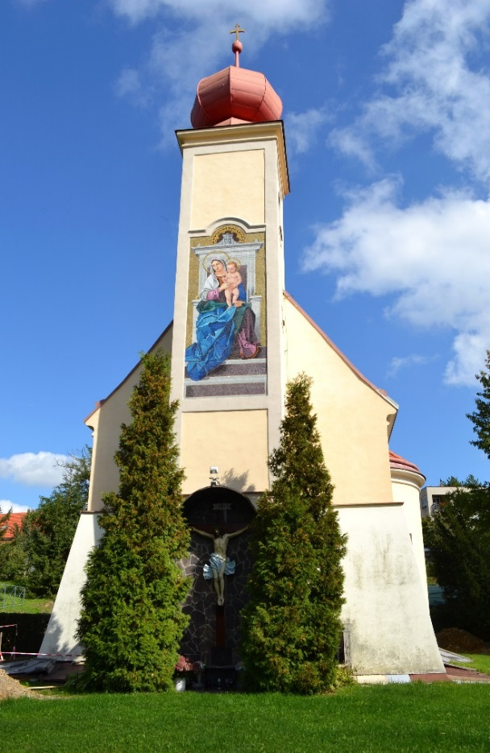
RÍMSKO-KATOLÍCKY KOSTOL BOŽSKÉHO SRDCA

Slide 7
ZNAK TROCH BOŽSKÝCH CNOSTÍ kríž-viera, srdce-láska, kotva-nádej

Slide 8
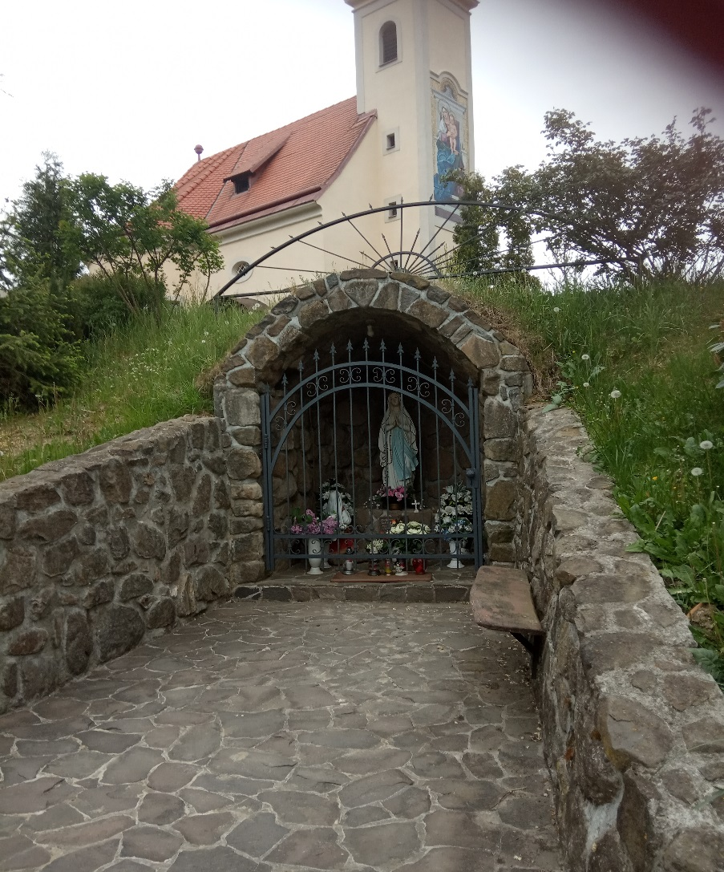
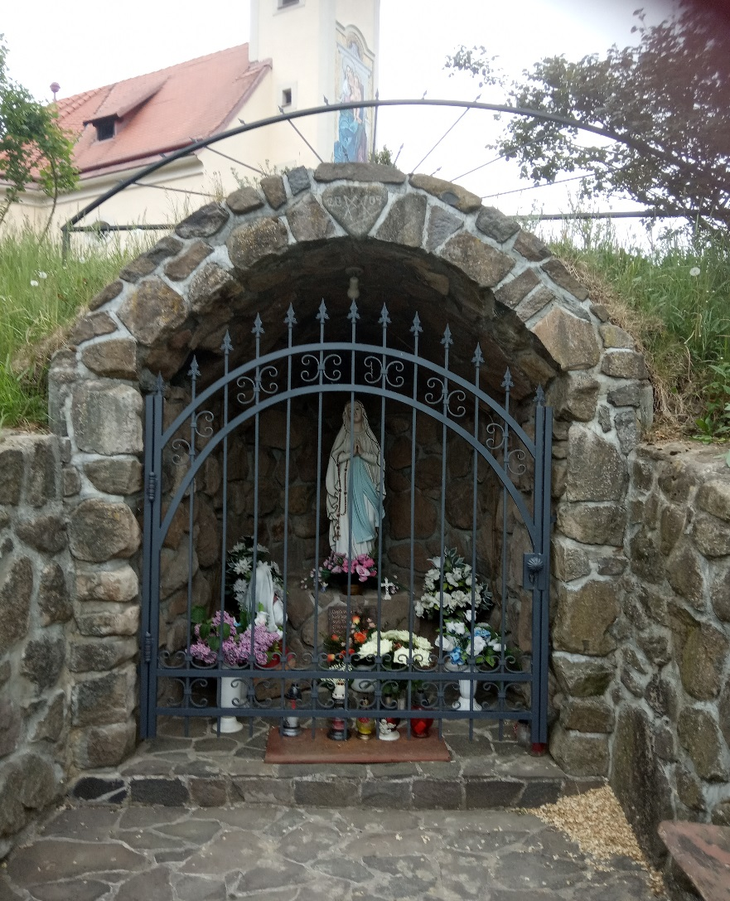
LURDSKÁ JASKYŇA

Slide 9
EVANJELICKÁ ZVONICA

Slide 10
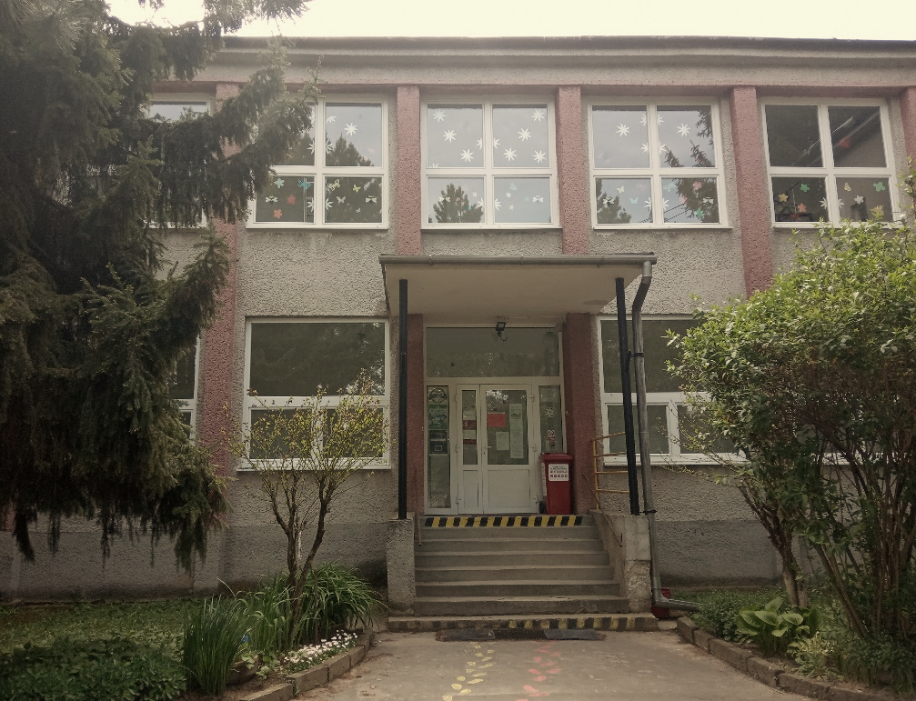
MATERSKÁ ŠKOLA u Veveričky

Slide 11
ŠPORTOVÝ AREÁL ALEXANDRA HORVÁTHA

Slide 12
DETSKÉ IHRISKO

Slide 13
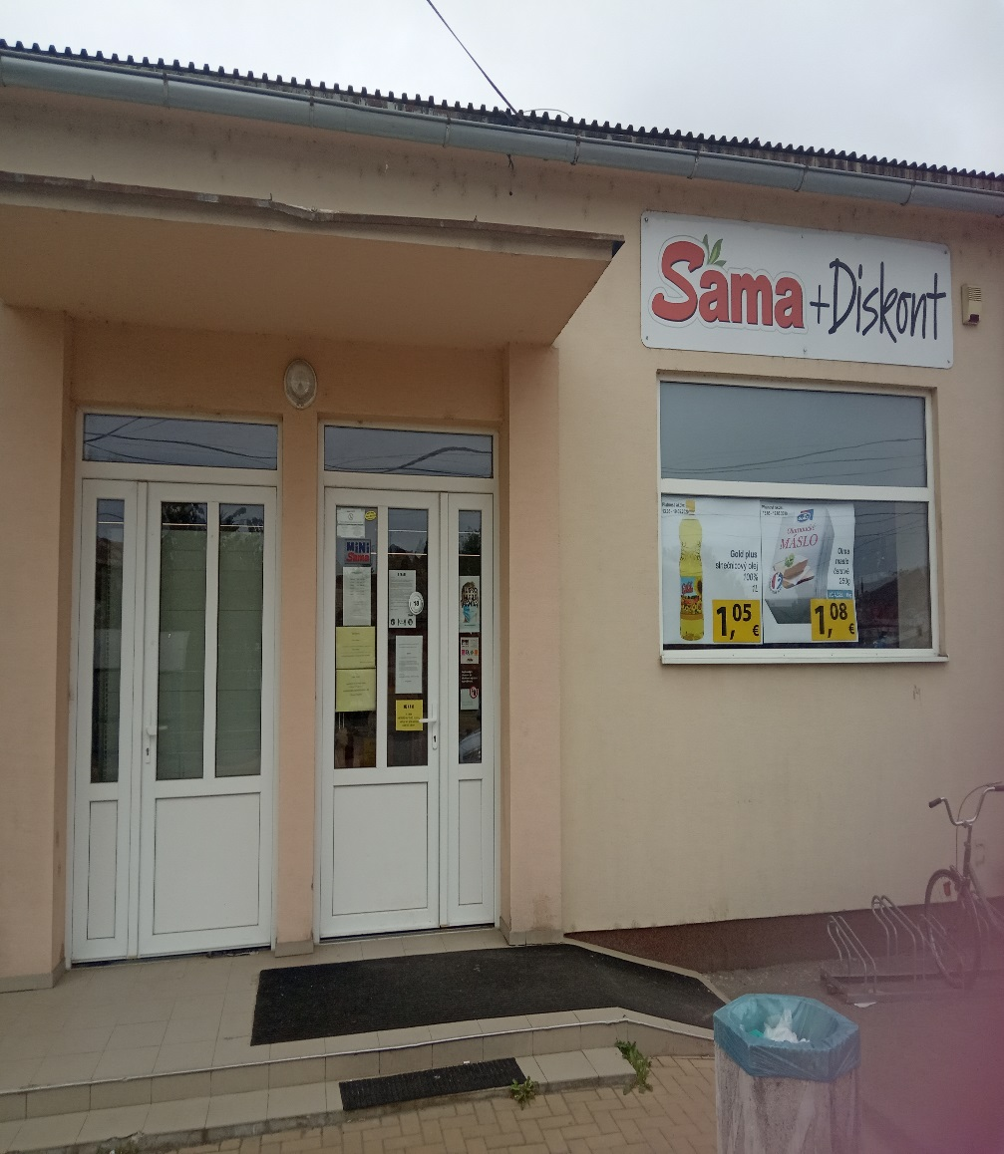
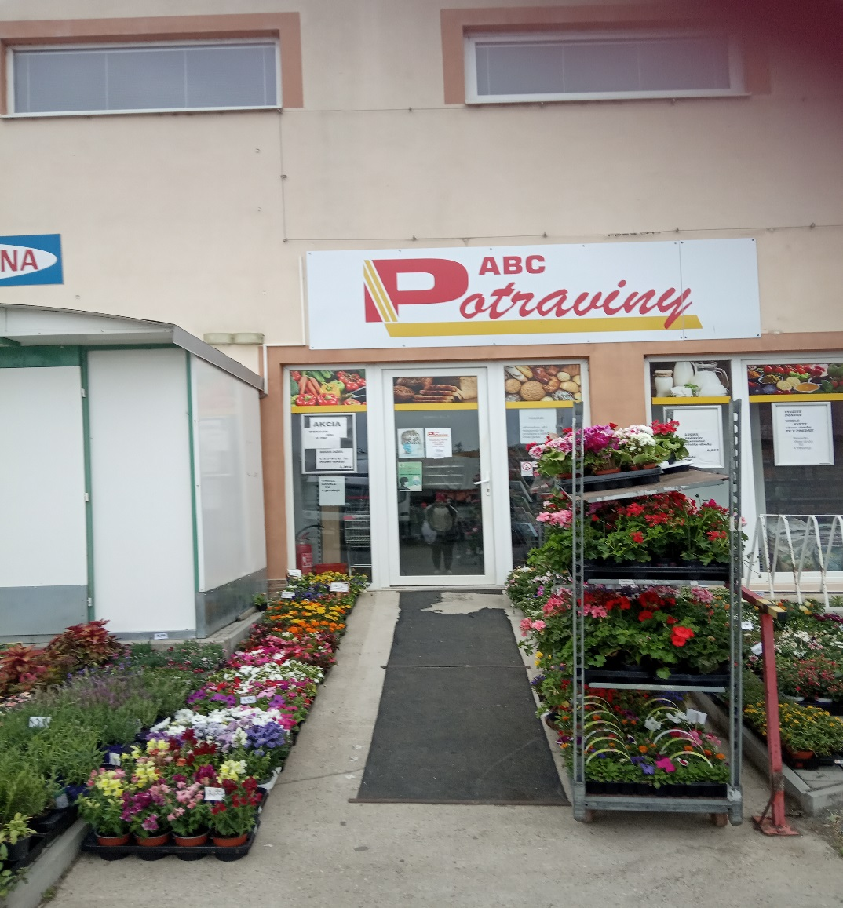
OBCHODY

Slide 14
ĎAKUJEM ZA POZORNOSŤ

